Slide 1
Nyelvi adatok és az adatgyűjtés módszertana
Korpuszok a nyelvészeti kutatásban – 2014. szeptember 15.

Slide 2
Bevezetés
Kutatási kérdések
Kutatás típusai
Nyelvi adatok
Nyelvi változók

Slide 3
Kutatási kérdések
Mit szeretnénk vizsgálni?
Mi a kiinduló feltételezés?
Az adatok alátámasztják/cáfolják-e a kiinduló feltevést?

Slide 4
Nyelvi változók
Bármi, ami érdekel minket
Bármi, ami változik
Függő változó: amit vizsgálunk és valaminek a függvénye
Független változó: befolyásolja a függő változót
Pl. alkoholfogyasztás és vezetés, iskolázottság és suksükölés…

Slide 5
Kutatási modellek
Kvalitatív kutatás
Kvantitatív kutatás
Kísérletes kutatás
Nem kísérletes kutatás

Slide 6
Kvalitatív kutatás
Emberek véleménye, érzelmei, intuíciói fontosak
Nem (nehezen) lehet számszerűsíteni
Minőségi != magas minőségű
Irodalomtudomány, filozófia…
„Női szereplők Shakespeare drámáiban”

Slide 7
Kvantitatív kutatás
Számokkal mérhető adatok
Statisztikai fogalmak: átlagolás, szórás…
Kísérleti kutatás: valamilyen tényezőt befolyásol a kutató
Nem kísérleti kutatás: a tényezők befolyásolása nélkül végzünk méréseket

Slide 8
Kísérleti kutatás
Hat-e a független változó módosulása a függő változóra?
Legalább két csoport
Véletlenszerű kiválasztás
Minden változó konstans (kivéve a független)
Példa: alkoholfogyasztás és vezetés

Slide 9
Kísérleti személyek
Független csoportok:
Kísérleti csoport: speciális kezelést kapja (alkoholt fogyaszt)
Kontrollcsoport: szokásos kezelést kapja vagy nem kap kezelést (nem iszik)
Ismételt mérés/önkontroll: ugyanazok a személyek, de eltérő kezelési mód
Nyert/vesztett pontok

Slide 10
Véletlenszerű besorolás
Sorsolás alapján célszerű beosztani a személyeket a kísérleti vagy kontrollcsoportba
Random kiválasztás
Rétegzett véletlenszerű kiválasztás: minden csoportból adott számú személy
Reprezentatív minta: adott csoport (szociológiai) arányait híven leképezi – a minta kicsiben jeleníti meg az egészet
Gyakorlatban nem mindig kivitelezhető ☹ (iskolai osztályok beosztása, nem azonos szintű tudás, nincs hozzáférés megfelelő számú adatközlőhöz…)

Slide 11
Konstans körülmények
Mindennek azonosnak kell lennie
Független változó változhat csak (kezelés módja)
Tesztelés körülményei, időpont, helyszín, mód…
Ha más is eltér, akkor nem tudjuk, minek köszönhető a különbség

Slide 12
Kutatási modell
Hogyan mérjük a függő változót?
(Vezetési) teszt: hány oszlopnak megy neki
Hogyan mérjük a független változót?
Lehetnek szintjei is (pl. 1-5-10 pohár alkohol, iskolai osztályzatok)

Slide 13
Független változók
Lehet egynél több független változó is
Pl. nyelvtanítás 2 módszerrel, 2 szótípusra (definíció/fordítás, absztrakt/konkrét)
4 csoport: mindenki egy szócsoportot kap
2 csoport: mindenki egy módszer, két szócsoport
1 csoport: mindenki mindegyik szócsoportot megkapja
Előnyök/hátrányok

Slide 14
Nem kísérletes kutatás
Változók
Számszerű adatok
Nem manipuláljuk a változókat
Leírjuk, „ahogy vannak”
Számítások, összegzések: mi a szófajok aránya egy adott regényben
Közvélemény-kutatás: a lakosság hány %-a szavaz adott pártra

Slide 15
Milyen típusú kutatás?
A vizsga előtti éjjel átbulizásának hatása a jegyre
A nyelvi laborban való gyakorlás és a kiejtés szintje közti összefüggés
A színek használata Chaucer műveiben
Az idegen nyelvek ismerete a magyar politikusok körében
A nyelvtanulók kiejtési hibái javításának szükségessége
Udvariasság a nemzetközi üzleti tárgyalásokon
Az önjavítás az első és második nyelvű beszédben
A néma és hangos olvasás összevetése az olvasási képesség fejlődése tükrében
A költészet értékelése szakközépiskolás diákok körében

Slide 16
Megbízhatóság
Mennyire konzisztensek az eredmények
Belső megbízhatóság: adatgyűjtés és elemzés megbízhatósága – más kutató is erre jutna az adatok alapján?
Külső megbízhatóság: megismételt kísérlet esetén (más kutatóval) hasonló eredményeket kapunk?

Slide 17
Érvényesség
Mennyire azt méri a teszt, amit mérnie kell
Belső érvényesség: oksági viszonyok, tényleg a független változónak tulajdonítható a függő változó módosulása
Külső érvényesség: eredmények mennyire általánosíthatók más csoportokra/körülményekre

Slide 18
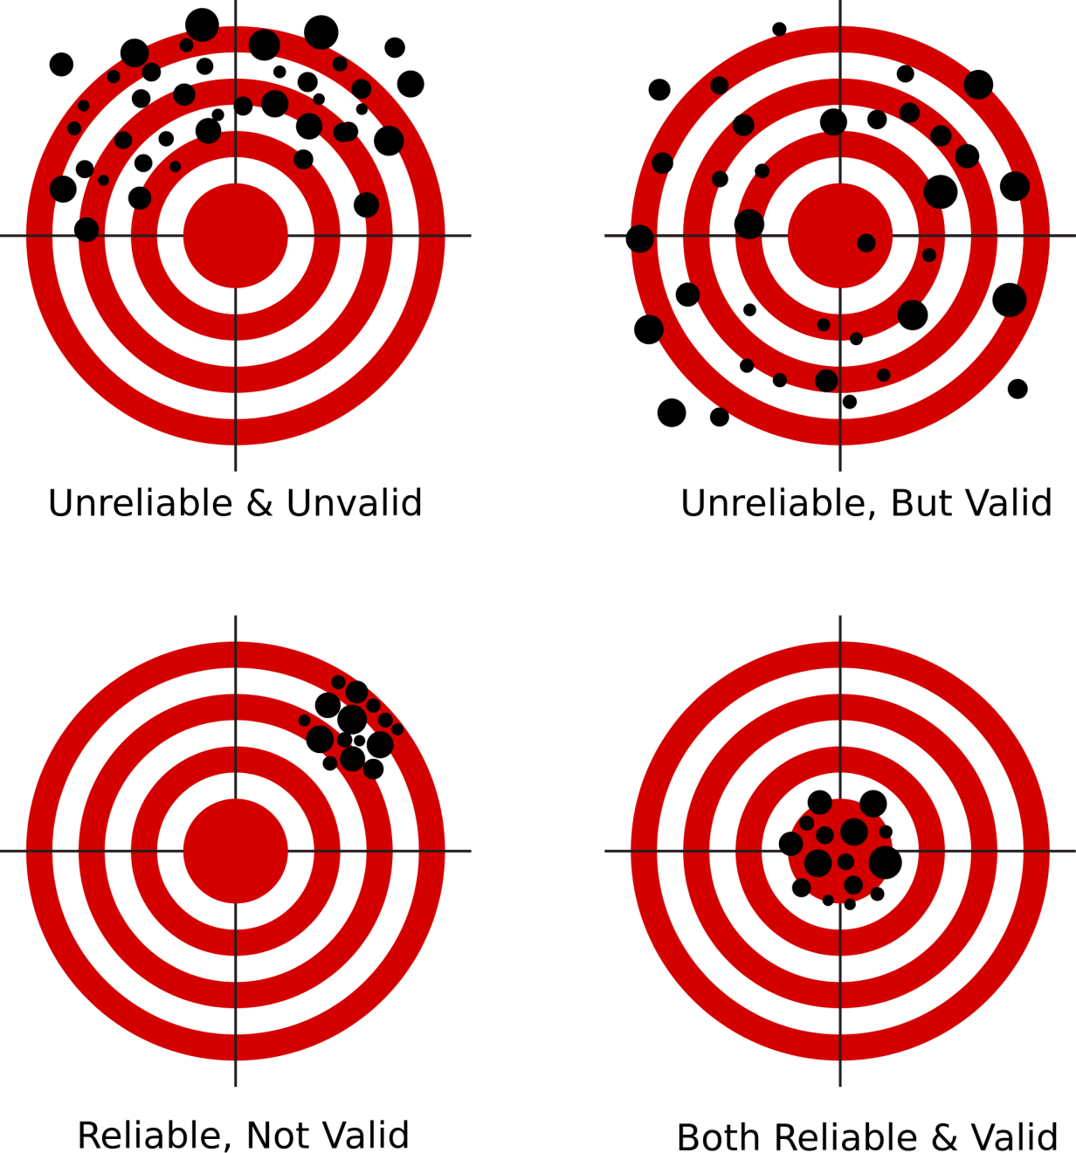

Slide 19
Résztvevő megfigyelés
A kutató „beépül” a csoportba, jegyzetel…
Teljes átélés
Első kézből származó adatok
Nem objektív
Érzelmi kötődés, nincs távolságtartás
Sokszor nehezen megvalósítható

Slide 20
Interjúk
Strukturált: előre megadott szerkezet, kérdések, összehasonlítható válaszok
Nyitott: téma adott, kérdések nem
Adott témáról hatékonyan lehet gyűjteni anyagot
Spontán beszéd átírása, feldolgozása időigényes lehet

Slide 21
Kérdőívek
Nyitott kérdések: a válaszok bármilyen hosszúak lehetnek
Zárt kérdések: adott válaszok közül kell választani
Skála: teljesen egyetért… nem ért egyet – gyakran/ritkán/soha
Könnyebb feldolgozni, de behatárolt adatok
Visszajuttatás: sok elveszik, sok kiinduló adatközlő kell

Slide 22
Kutatás korpuszok alapján
Nem kísérleti kvantitatív kutatás
Korpuszban levő adatok mint változók: szófajok, szintaktikai szerkezetek, annotált nyelvi elemek…
Adatok összegzése, elemzése
Adatok értelmezése
Journal of Quantitative Linguistics
PhD-tézis

